Slide 1
变革中的 保险科技
海峡金桥财产保险股份有限公司
首席技术官 刘卫
2018年7月20日

Slide 2
变革时间轴
Revolution Timeline
科技时代
2017~
信息时代
2006年~2017年
电子时代
人工时代
1996年~2006年
1996以前

Slide 3
01
电子时代
1996年~2006年

Slide 4






保险公司竞争的开端
保险公司从一家走向多家，竞争开始出现

Slide 5
保费增长情况
------------------------

Slide 6

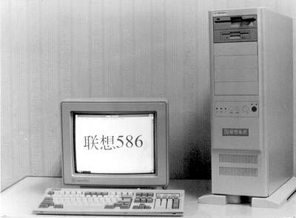

1996 年发生了什么？
计算机价格降低，逐步平民化
家用电脑发展年

Slide 7
1996 vs. 2009
计算机价格降低，逐步平民化
630 万台
6710
万台
计算机用户数量
联网计算机台数
5940万台
2.9万台
7000-
8000元
电脑价格
<5000元
4839元
城镇居民人均可支配收入
17175元
1926
农村居民人均纯收入
5153

Slide 8
早期核心系统
最初为基于终端的系统，后发展为C/S架构，系统之间的链接薄弱，或根本没有交互
承保系统
保单录入、保单查询、批改、核保等功能
理赔系统
报案、查勘、定损、核赔等功能
财务系统
总账

Slide 9
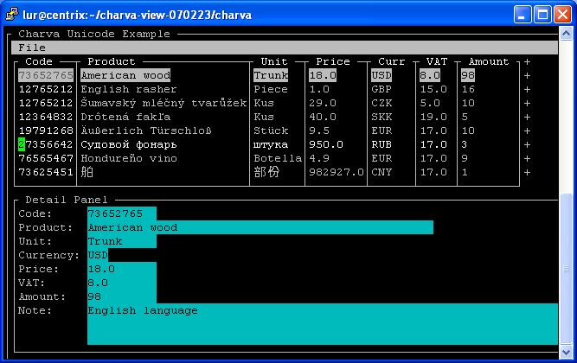
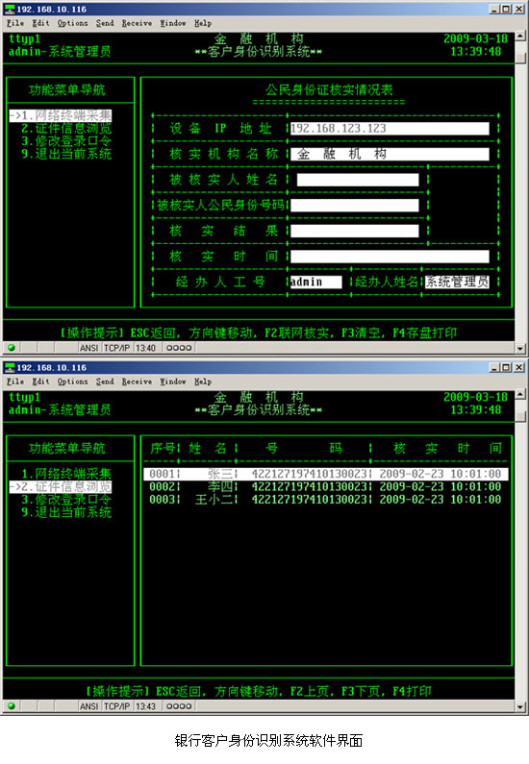
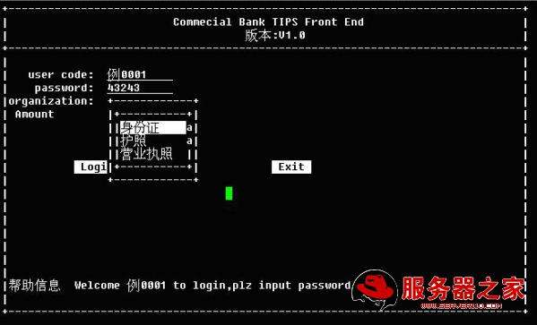
早期核心系统
最初为基于终端的系统，后发展为C/S架构，系统之间的链接薄弱，或根本没有交互

Slide 10
电子时代的大胆探索
案例—中国平安保险
2000年8月
中国平安自建了电子商务网站PA18.com，这是一个在线金融产品超市。
PA18.com

Slide 11
02
信息时代
2006年~2018年

Slide 12
保险企业竞争
中小保险公司大量涌现，竞争进入白热化阶段

Slide 13
科技推动力
网络
网络开始普及，广域网的建立
企业级编程语言
JAVA等企业级编程语言的出现、大团队编码的出现
编程
语言
网络
数字化
技术
数据库
数据库
大型数据库已经成熟
计算机
数字化技术
.数字化技术不断涌现
计算机
十分普及的工具（价格、可操作性、图形化界面）

Slide 14
网络
网络开始普及，广域网的建立
1994年4月20日，中国实现了与因特网的全功能连接。
中国第一家电子商务网站“8848”诞生。
腾讯OICQ开启了中国网络即时通信时代。
2003年淘宝、支付宝出现，B2B电子商务服务提供商兴起
1994
1996
1999
2000
2003
中国第一家互联网公司“瀛海威”诞生，
中国第一家网吧“威盖特”在上海开张。
百度成立，次年作为搜索引擎正式上线，中文搜索迅速进入百度时代。

Slide 15
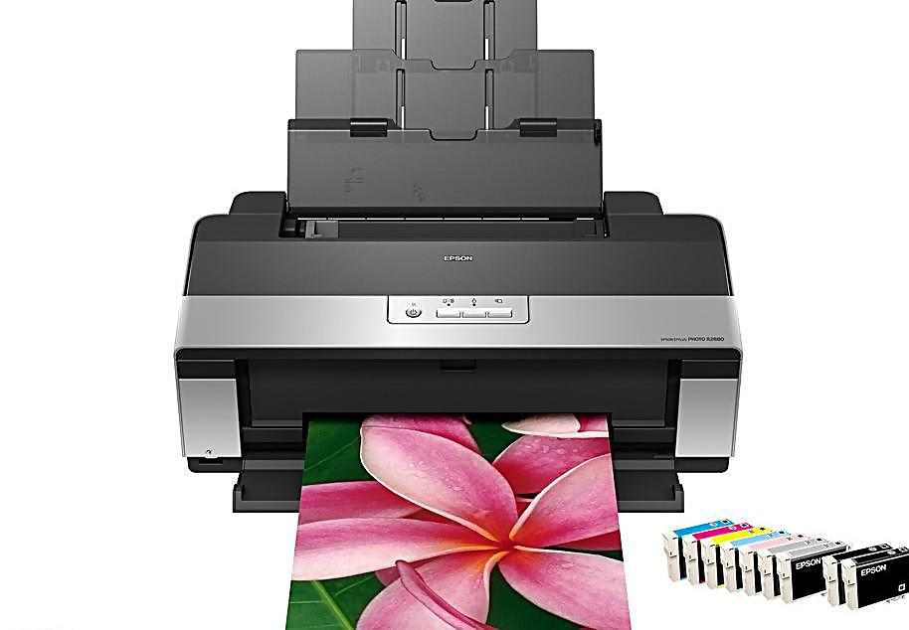
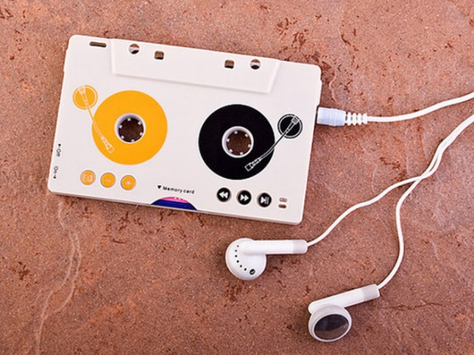
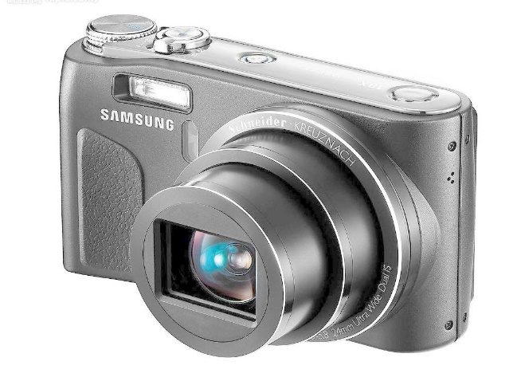
数字化技术
数字化技术不断涌现
彩色打印机
MP3
数码相机

Slide 16




数据库
大型数据库已经成熟
Oracle
DB2
Informix
SQL Server
1992年—Oracle第七版发布。新特性：分布式事务处理、用于应用程序开发的新工具以及安全性方法。
1996年—IBM发布 DB2 V2.1.2 ，这是第一个真正支持 JAVA 和 JDBC 的数据库产品。
1995年—SQL Server 6.0发布。随后推出的SQL Server 6.5 取得巨大成功。
1997年—ORACLE第八版发布。ORACLE8支持面向对象的开发及新的多媒体应用，这个版本也为支。持Internet、网络计算等奠定了基础。同时这一版本开始具有同时处理大量用户和海量数据的特性。
1997年—IBM发布了可以支持 Web 的 DB2 for OS/390 V5，这是当时唯一能够支持64, 000个并发用户和百 TB 级别的数据库产品。
1998年—SQL Server 7.0发布，SQL Server 7.0开始进军企业级数据库市场。

Slide 17
企业级编程语言
JAVA等企业级编程语言的出现、大团队编码的出现
1996年1月，Sun公司发布了Java的第一个开发工具包（JDK 1.0），这是Java发展历程中的重要里程碑，标志着Java成为一种独立的开发工具。
面向 对象
跨平台
开源
企业级开发

Slide 18
业财再一体化系统
海峡保险系统结构
业务系统
承保系统
理赔系统
双核系统
销管系统
再保系统
准备金系统
反洗钱系统
微营销
移动查勘定损
财务系统
总账系统
固定资产管理系统
资金系统
费控系统
收付系统
单证管理系统
运营系统
企业微信
HR 系统
OA系统
投资管理系统
风险管理系统
农险系统
实物资产管理系统
机构管理系统
合同档案管理系统
投诉处理信息化系统
BI 系统
快录系统
海峡E学堂系统
保单登记平台系统
保监会对接系统
双录系统
核心辅助系统
银保通
基础系统
影像系统
电子印章及打印系统
ESB企业服务总线系统
银联支付
优化架构
满足监管
加强管理
提升业务

Slide 19
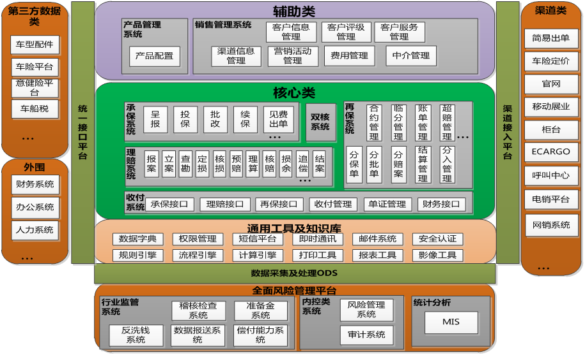
业财再一体化系统
统一的数据库，C/S体系，全系统以保单为基础。下图为中科软财险核心系统解决方案。

Slide 20
趋势及痛点
“场景化”将持续成为互联网保险、保险科技创新的热词，而场景化保险产品天然与消费者的生活密切相关、不可分割，因此也将逐步改变保险消费习惯，保险产品终将演变为消费者追求品质生活的必需品。
趋势
痛点
高频
低频的封闭系统
以保单为中心
而非以客户为中心
以客户体验为主导
碎片化、场景化
碎片化所带来系统压力

Slide 21
封闭时代的结束，拥抱开放
---------------------
随着新科技的快速发展，源自于行业自身内的主体竞争，已经不再是险企关注的唯一焦点，你的竞争对手到底是谁，谁是下一个陌生的闯入者，才是企业面临的最大风险，因此传统闭门做大思强的传统模式已无法驾驭未来的市场竞争。只有以更加开放的心态，去融合一切可以融合的力量，特别是新兴科技的力量，才能在新技术推动的产业变革中抓住历史给予的新机遇。

Slide 22
互联网的到来与兴盛

Slide 23
移动用户
2016年底
2017年底
农村网民线上支付比例
31.7%
41.7%
农村网民线上支付比例
手机网上支付比例
50.3%
65.5%
手机网上支付比例
我国移动支付用户规模持续扩大，用户使用习惯进一步巩固，线上支付加速向农村地区网民渗透；我国购买互联网理财产品的网民规模达到 1.29 亿，同比增长 30.2%，货币基金在线理财规模保持高速增长，同时，P2P 行业政策密集出台与强监管大力推动行业走向规范化发展。

Slide 24
移动终端、掌上互联
随时随地互联网
移动互联网第一次把互联网放到人们的手中，实现24小时随身在线的生活。信息社会许给人类最大的承诺——随时随地随身查找资讯、处理工作、保持沟通、进行娱乐，从梦想变成活生生的现实。
7.53亿
2017年底手机网民规模
97.55%
移动应用
中国形成了全球最大的移动互联网应用市场，截至2017年12月底，共监测到403万款移动应用，移动应用市场规模达到7865亿元。
2017年底手机上网人群的占比
2016 年的手机上网人群占比为 95.1%。

Slide 25
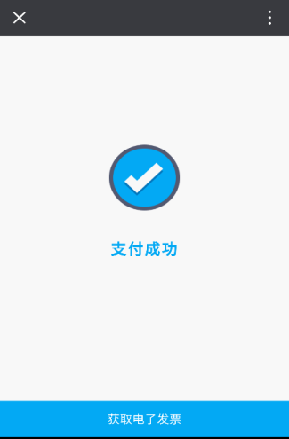
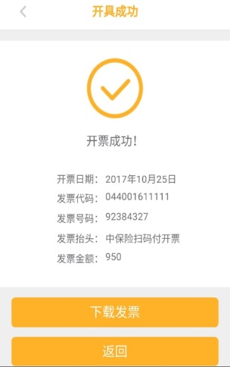

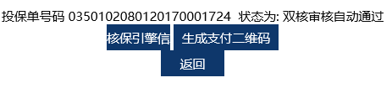
移动支付
4 步完成—扫码开票轻松付
出单--推送 扫码 支付 开票

Slide 26
03
科技时代
2016年~

Slide 27
科技 赋能 保险
从业务发展角度来看，发展保险科技首先要依托互联网开展业务，然后将大数据、云计算、区块链、人工智能等技术，综合运用在公司运营和保险业务中。通过对保险业务流程的全面渗入，提升业务效率，改变产品形态，改进服务和交互方式，并进一步催生新的商业模式，构建新的保险生态。在这个过程中，经营理念发生变化，产品和服务更多地以客户为中心，重塑商业模式和业务形态。IT部门从后台走出来，它甚至可以主导某项变革。数据也变得尤为重要，保险科技的注入使行业数据收集、分析应用及数据保护能力得到提升。
从创业和投资机会窗口看，保险科技的发展也遵循“金融科技”发展的一般规律。首先，市场聚焦于渠道变革。其次，新技术带来产品和服务创新以及资产流动性解决方式变革。最后，新技术将作用于基础设施层面的变革，为交易提供支持的环节将因新技术的接入得到有效提升。

Slide 28
A
C
I
AI
人工智能
Cloud
云计算
IOT
物联网
B
D
BlockChain
区块链
BigData
大数据
E
Ecosphere
生态圈

Slide 29
人工智能
Artificial Intelligence
智能承保
根据不同的保险产品特点与要求，对不同保险产品的承保条件分别设置对应的承保选择规则。如人工智能通过VIN码、行驶证、车牌号、车型甚至发动机号、行驶里程等多种信息有效识别，实现自动化承保验车。
定义
人工智能是研究、开发用于模拟、延伸和扩展人的智能的理论、方法、技术及应用系统的一门新的技术科学。
智能承保
智能理赔
通过人工智能实现理赔资料自动分类，核对客户的保险合同并且确定一些特殊保险条款，为理赔人员提供处理建议。
智能理赔
智能客服&智能质检
利用语音与人脸识别、语义分析、深入学习等技术，智能客服可以准确捕捉客户需求，实现拟人化的人机交互，为客户提供更加耐心、更加专业、更加愉悦的服务建议和解决方案。通过语义分析实现智能质检。
涵盖领域
机器人
语言识别
图像识别
自然语言处理
专家系统
机器学习
计算机视觉
……
智能客服
智能质检
智能投顾&智能销售
结合大数据，实现产品的精准化推荐，为用户定制个性化方案，降低成本、提高效率。人工智能虽然短期内无法替代营销员，但具备快速学习、丰富的专业知识库、高度的电子化程度、稳定的在岗能力等优势。
智能投顾
智能销售

Slide 30
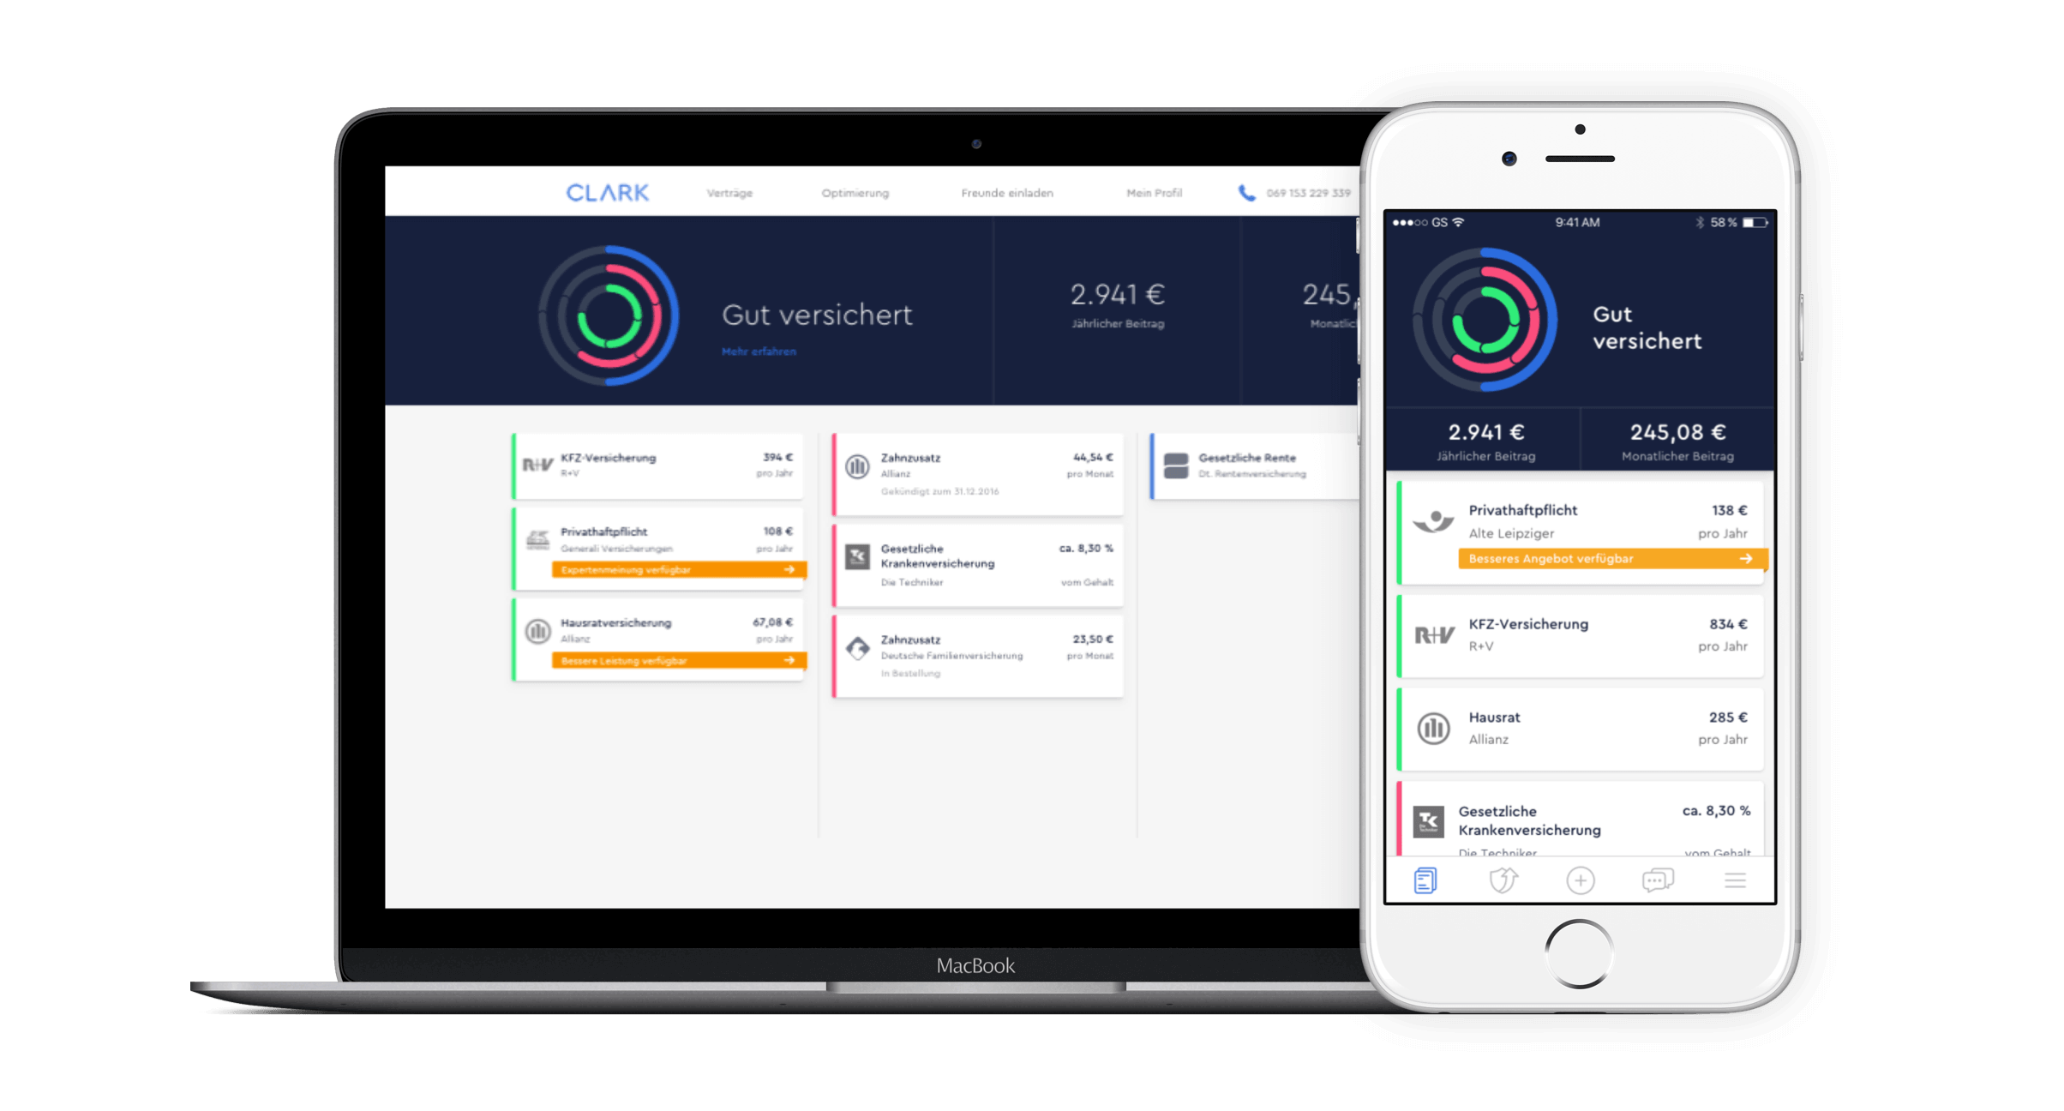
人工智能
Artificial Intelligence
案例1：Clark 智能保险投顾
Clark 是一家技术驱动型、面向个人消费者的智能保险投顾公司。在用户完成注册、填写个人保单信息之后，Clark 自主研发的软件会从已有的保单切入，在用户授权后产出一份现有保险状况分析报告。Clark 也提供保险专家的人工服务，通过 APP 应用解答用户各种关于保险的问题。
Clark 对不同的保险产品的打分，用户可以了解到具体某一款保险产品的“健康指标”。这种“智能顾问”推荐保险的模式，可以帮用户在海量信息里挑出最适合的保险，且以较为实惠的价钱买到。
案例
Clark
智能投顾

Slide 31
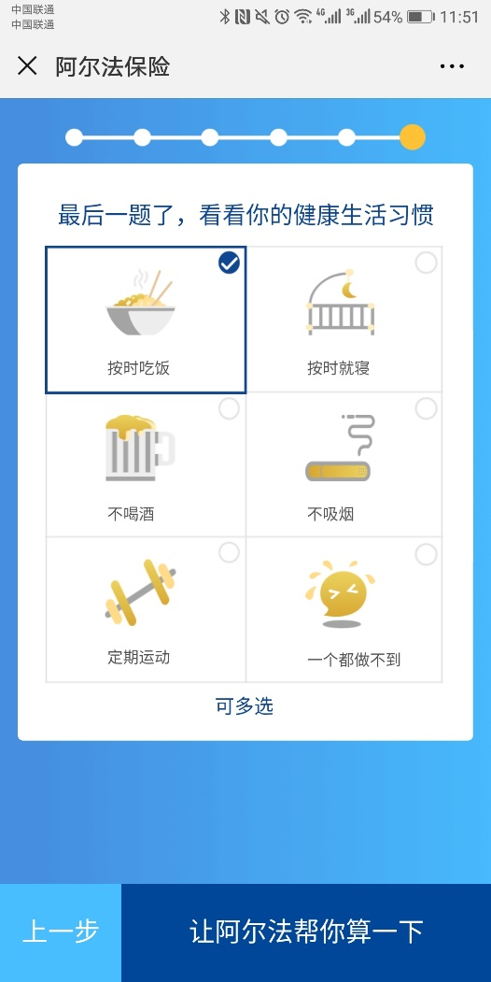
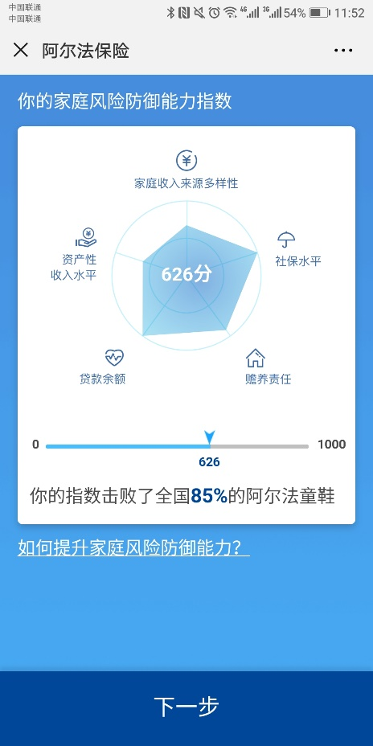
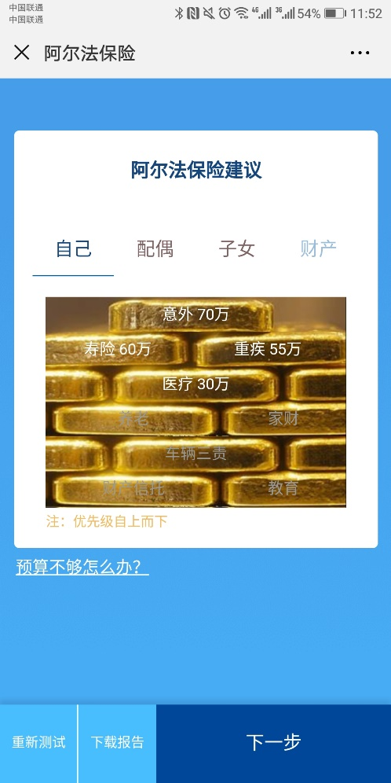
人工智能
Artificial Intelligence
案例2：智能保险计划
在人工智能出现之前，“保险计划”往往以营销员、保险经纪人根据家庭成员构成及身体状况、收入支出负债状况、家庭资产等做出家庭保险配置计划。营销员、保险经纪人的个人专业能力、个人绩效成为影响这份保障计划的干扰因素。
人工智能能够直接到达客户，相当于精算师直接跟客户交流，并且是没有利益驱动的。
案例 2
智能保险计划
类似产品
产品 | 推出主体 | 方案对象 | 获取方式 | 输入指标 | 输出结果
阿尔法保险 | 保险公司 | 家庭 | 朋友圈H5 | 性别、城市、家庭结构、年龄、个人税后收入、年开支、存款、固定资产、贷款情况、是否有社保、养老水平、生活习惯。 | 家庭风险防御能力指数、理想保险建议
蚂蚁保险 | 第三方服务平台 | 个人 | 支付宝-保险服务 | 家庭成员、开车频率、运动情况、旅游出差情况、工作地点、家庭收入水平、个人对家庭收入贡献、贷款情况 | 健康风险、财务风险、出行风险水平和相应的保险方案。
快保DOSM | 第三方服务平台 | 个人 | APP | 姓名、性别、年龄、年收入、家庭消费支出、剩余工作年数、家庭总负债、现有风险保障额度。 | 重疾、意外、断流风险分析（应有保障额度及保障缺口）
智能保险 | 保险销售公司 | 个人 | 微信公众号 | 性别、年龄、子女数量、本人及家庭收入、按揭还款、城市、特别保障需求。 | 保险方案及产品组合推荐

Slide 32

区块链
Blockchain
麻将其实是最早的的区块链项目：
1，四个矿工一组，先碰撞出13个数字正确哈希值的矿工可以获得记账权并得到奖励。
2，不可篡改。因为说服其他三个人需要消耗太多算力和体力。
3，典型的价值互联网。我兜里的价值用不了八圈，就跑到他们兜里去了。 ​​​
4、去中心化，每个人都可以是庄，完全就是点对点。
5、UTXO，未花费的交易支出。

Slide 33
区块链
Blockchain
区块链的价值
区块链
区块链技术最大的价值在于解决数字世界信用的传递，通过多方一致认可、遵守的规则，在无须中心机构的情况下实现点对点之间的价值交换。区块链技术在保险行业里的应用可以从记录存证、事件追溯和保单智能化三个方向展开。

Slide 34
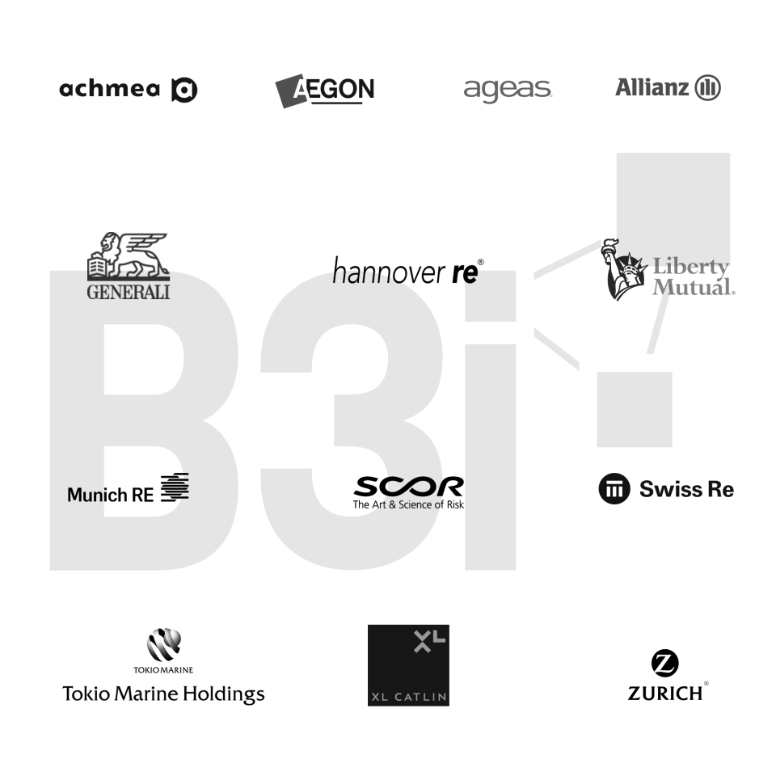
区块链
Blockchain
案例Ⅰ：B3i区块链保险联盟
2016年10月，德国安联、慕尼黑再保险、瑞士再保险、荷兰全球人寿和苏黎世保险公司联合发起了B3i区块链保险联盟，共同开发区块链技术在保险行业中的应用潜力
再保行业痛点：
1
2
运营成本高
信息无法实时更新
高度中介化
3
第一阶段区块链产品：再保险交易平台
B3i提出通过分布式账本技术（区块链），让再保险各个交易方维持同一本交易账本，减少交易方间重复对账的工作和减少保险和再保险企业对中介的依赖度，降低再保险行业的交易成本，提高再保险交易效率。仅从财务核算效率角度出发，再保险交易的财务核算一般需要10天以上，区块链技术能将这个时间缩短至5-10分钟。

Slide 35
区块链
Blockchain
一是基于区块链的客户关系管理
依赖于可靠、不可篡改的数据库，区块链将彻底改变人们身份、资产等相关信息的登记与验证方式，打造链上“数字身份证”，并基于全网的多方验证形成数据信息的“自证明”模式。基于区块链，投保客户可自行添加被保险人，建立“家族谱”式的投保管理列表，在确保隐私的前提下，实现菜单式的投保自我管理，进而实现基于区块链的菜单式保单与客户信息统一管理，使得保险业客户关系管理更加安全、更加高效、更加人性。
二是基于区块链的保险产品在线分销
将区块链技术引入互联网保险保单管理过程中，对保险合同、客户身份以及分销人等各个参与节点进行在线验证，进行分布式的、安全高效的认证和存储，并可通过基于区块链的数字资产交易和转让系统，实现分销费用的及时准确结算，而不受时空限制，从而建立基于区块链的保单全周期管理模式，形成保险在线销售的闭环管理。
三是基于区块链的风险管理与合规管理
区块链技术与保险行业风险管控和合规管理具有天然的契合性，特别是区块链对于跟踪、保证和监督保险经营流程中人员、合同等相关信息的真实客观记录与执行实施极具应用前景。既能确保身份与交易信息认证真实可靠；又能确保交易执行和资金流向合规可控。同时，还可实现对保险交易资金的有效执行、跟踪和监控，确保资金流向合理与合规，杜绝资金的违规操作与运用。

Slide 36
云
Cloud
IaaS：基础设施即服务
01
通过Internet从完善的计算机基础设施获得服务。
SaaS：软件即服务
02
软件即服务是一种通过Internet提供软件的模式，用户无需购买软件，而是向提供商租用基于Web的软件，来管理企业经营活动。
云服务
PaaS：平台即服务
03
PaaS实际上是指将软件研发的平台作为一种服务，以SaaS的模式提交给用户。因此，PaaS也是SaaS模式的一种应用。
定义
云是网络、互联网的一种比喻说法。云服务指通过网络以按需、易扩展的方式获得所需服务。这种服务可以是IT和软件、互联网相关，也可是其他服务。它意味着计算能力也可作为一种商品通过互联网进行流通。

Slide 37
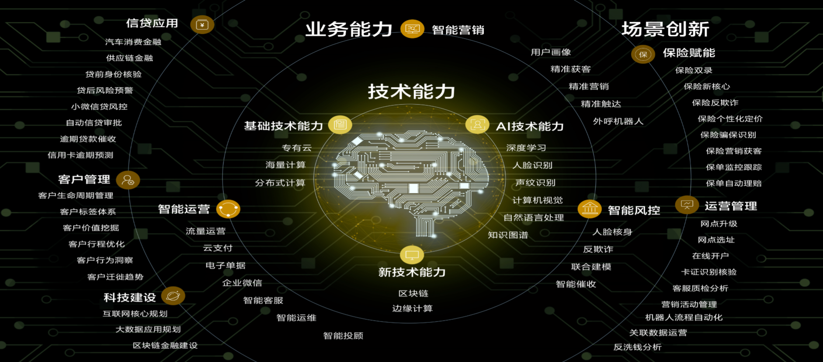
云
Cloud
案例 Ⅰ
腾讯云提供的金融云服务全场景

Slide 38
云
Cloud
大数据场景
收集
行业合作
数据平台
数据积累
应用
运营分析
用户画像
数据挖掘
相关性分析
目标
营销
产品定价
核保风险
客户体验
智能AI平台
大数据平台
数据存储
数据分析
学习平台
机器学习平台
一体机
算法开发与积累
智能影像
图像识别
图像比较
模型训练
CPU容器调度
GPU平台容器化
调度计算

Slide 39
大数据
Big data
大数据技术基于对海量数据进行分析，从不同维度深度挖掘保险用户特性，进而优化保险价值链条的各个环节。其中精准定价、精准营销和反欺诈是大数据技术在保险行业中最具潜力的发展方向，同样也是目前主流保险大数据创业公司发展的方向。
随着行业数据累积量和数据质量的双提升，以及跨渠道、跨行业、跨平台间数据的进一步共享开放，大数据技术在客户获取、识别、分析、预判等方面将发挥更大价值。尤其是在客户细分方面，大数据技术将帮助险企开拓更多蓝海，特别是对于中小公司和互联网科技公司而言，通过大数据技术支持，深耕特定场景，聚焦小众，并以此为中心，打通上下游产业链，在垂直领域开疆辟土、精耕细作，不失为绕开红海的最优战略选择。

Slide 40
大数据
Big data
应用方向 II
基于大数据的差异化服务
应用方向 IV
基于大数据和人工智能的保险反欺诈
应用方向 I
基于大数据的精准营销管理，客户画像
应用方向 III
基于大数据和人工智能的保险产品创新场景化、定制化与智能化
应用方向 V
基于大数据和云计算的保险定价动态化、差异化与精确化

Slide 41
物联网
IOT
定义
物联网，Internet of things（IoT），物联网就是物物相连的互联网。应用创新是物联网发展的核心，以用户体验为核心的创新2.0是物联网发展的灵魂。
解析
物联网
第一，
物联网的核心和基础仍然是互联网，是在互联网基础上的延伸和扩展的网络
第二，
其用户端延伸和扩展到了任何物品与物品之间，进行信息交换和通信，也就是物物相息。

Slide 42
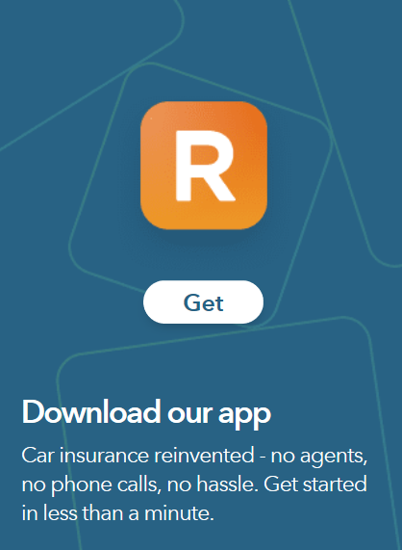
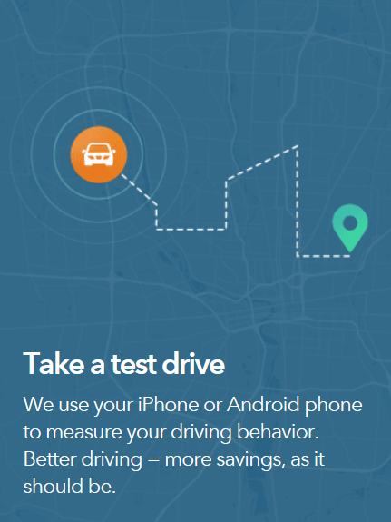
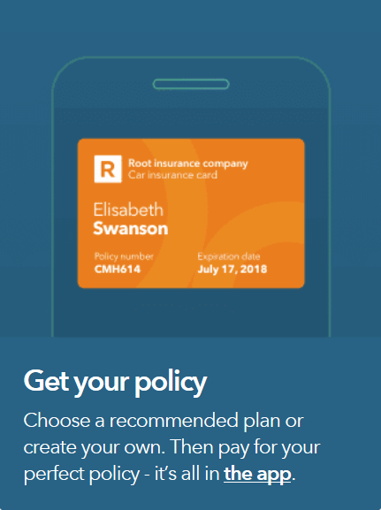
物联网
IOT
案例 Ⅰ
Root Insurance
第一家将个人驾驶行为纳入每一个产品报价中的汽车保险公司
1）客户首先下载Root的智能手机应用程序；2）随后Root会根据从智能手机的GPS、加速计、磁力计和陀螺仪收集的数据，对客户的驾驶行进行2-3周的跟踪评测；3）根据司机行为计算保险费，消费者可以节省20％或50％以上的费用。

Slide 43

物联网
IOT
案例Ⅱ：Beam Dental
Beam由智能牙刷和牙线的领域进入牙科保险市场。 牙刷里带有蓝牙装置，可以和应用程序相连接，获取刷牙数据。
客户购买 Beam 的牙刷及保险，并要定期更换牙刷头，使用智能牙刷与 APP 共享数据。假如顾客坚持刷牙，或者经常使用牙线，Beam 就判定这类用户不太会面临蛀牙问题，也不需要根管这样昂贵的治疗方式，他们就能以低廉的保费获取牙险，即“刷得越好，付得越少”。该公司提供的保费要比市面价格低 10% - 25%。
案例 Ⅱ
Beam Dental
牙科保险

Slide 44
生态圈
Insurance Technology Ecosphere
法院
医疗
公共服务
农业
汽车
人力资源
航空

诉讼共享平台
医疗共享平台
公共服务平台
农网平台
车后服务平台
人力服务平台
航空共享平台
共享平台
精准营销
续保预测
客户体验
统一收付平台
投保机器人
影像识别
3S承保理赔
航拍查勘
远程实时查勘定损
反欺诈预测
车险后市场（O2O）
偿二代
定价系统

组装层
单证
收付
承保
理赔
再保
销管
生态圈
规则引擎
计算引擎
语音识别
GIS引擎
打印引擎
OCR
反欺诈引擎

组件层
领域通用数据平台
通用币种汇率币种
领域知识库索引
领域词根表管理平台
最佳实践组装模型
中间件
操作系统
功能集
区块链
物联网
云计算平台
大数据平台
机器学习
样本程序
蓝图数据结构

环境层

Slide 45
保险科技公司
自2012年至2017年底，保险科技行业发生的私募股权交易总金额超过113亿元人民币，其中众安在线以超过57亿元人民币占据半壁江山，其他未上市保险科技企业通过私募股权融资超过56亿元人民币。2017年我国保险科技行业发生43起融资，总额达16.08亿人民币。
传统保险公司
互联网保险公司
保险中介机构
科技赋能者

Slide 46
传统保险公司
------------------
传统保险公司：从电商到金融科技
截至目前，14家传统保险机构投资了45家科技类子公司。这14家保险机构以保险集团为主，同时也有大地保险、合众人寿、百年人寿等产寿险公司
压力与痛点
传统保险公司热衷设立科技公司或者说推动数字化改革，主要是面临来自保险行业内外的多重压力。
传统保险行业的痛点由来已久，也一直困扰着业内人士。
1. 产品设计差、同质化严重、研发周期过长；
2. 销售渠道成本过高、中间环节过多；
3. 消费者的实际服务体验差、索赔流程烦琐等。
收益情况
目前各类第三方销售平台的保费规模和增速已经超越保险公司自营网络平台，成为线上保险分销的首要渠道。根据银保监会的数据，2017年互联网保险保费收入1835.29亿元，人身险和财产险的占比分别为73.71%和26.29%，互联网保险签单件数124.91亿件，同比增长102.60%。
国寿、人保：助力母公司数字化转型
国寿旗下科技公司为国寿电商。人保集团旗下有三家科技公司，分别是人保金服、爱保科技、邦邦汽车。
平安、太保：全面布局金融科技
中国平安旗下已经有10家科技类子公司，包括电子商务、医疗健康科技、智能科技等，太保集团也已投资多个细分领域科技公司，包括信息科技类、汽车产业类、医疗科技类等至少9家。

Slide 47
互联网保险公司
--------------------
定义
全新的互联网保险公司专指国内持有互联网保险公司牌照的公司，对于国外的公司，则指业务完全通过互联网渠道开展或以线上业务为主的承保公司。
众安在线
泰康在线
安心保险
易安保险
……
特点 1：
销售渠道以线上为主
主要通过自营网站、移动端和第三方互联网平台等渠道开展。
特点 2：
保险各环节数字化重塑
产品设计、定价及承销、营销和分销、索赔结算等各个环节进行数字化重塑。

Slide 48
互联网保险公司
案例--众安保险
2013年9月 | 获中国保监会同意开业批复，成为国内首家互联网保险公司
2014年3月 | “短期健康及意外保险”获批
2014年4月 | 自营技术平台“无界山”上线
2014年11月 | 双十一购物节一周内售出保单总数达创纪录的约1亿份
2015年5月 | 机动车交强险商业险、保险信息服务 获批
2015年6月 | 完成首次公开发售前投资，募得人民币57.75亿元
2016年5月 | 众安信息技术服务有限公司获保监会批准注册成立
2017 年 3 月 | 累计销售保单逾82 亿份，服务约 5.4 亿名保单持有人及被保险人
2017年9月 | 众安在线在港交所上市

Slide 49
互联网保险中介平台
第三方平台
线上分销平台
按需定制型保险经纪平台
MGA管理型总代理
代理人展业工具
互联网中介平台

Slide 50
04
总结与展望
2018年~

Slide 51
阶段过程
Phased Process
保险
保险科技
保险
科技
科技
？
电子时代
信息时代
科技时代
电子时代：保险与科技，两者相对独立
信息时代：科技应用于保险，保险依赖于科技，两者关系日渐紧密
科技时代：保险科技定义了保险行业的场景与未来

Slide 52
展望
Look into the future
随着保险科技快速发展，各类新型技术必将融入保险 经营管理的各个环节，人工智能、区块链、声纹识别将极大地简化投保、理赔、风控等业务流程，改善客户体验。而随着自助服务、机器人服务的广泛应用，也将极大的降低险企运营的人力成本，并大幅度提高运营质量和效率;特别是在精准营销和客户服务方面，在大数据、人工智能、智能分析等技术的综合推动下，将实现真正的个性化、差异化服务，解决供需矛盾、资源错配等问题，实现专属顾问式的精准营销与服务。
从目前的情况，保险科技领域的创新，多停留在经营管理的浅层，还未对行业发展产生颠覆性的影响，但随着保险科技应用领域和深度的不断拓宽，科技创新必然渗透影响整条保险价值链，倒逼险企对传统的营销、服务、管理等模式做出破坏性的创新。特别是在新技术推动下，保险公司与消费者交互的习惯正在悄然变化，客户的购买习惯、保险产品设计理念、场景化应用等诸多因素的综合作用下，以销售为主导的传统模式必将退出历史舞台，取而代之的将是以科技为推动的“客户体验时代”的到来。

Slide 53
在科技推动变革的全新时代背景下，无论传统巨头还是新兴主体，都应有应势而谋，顺应时代发展趋势，做好技术沉淀，在观念上、思维上、方式上要敢于突破、大胆创新，要以海纳百川之胸怀拥抱保险科技时代的到来，只有如此方能在错综复杂的竞争环境中立于不败之地。
保险
科技
感谢聆听 ！

